Slide 1
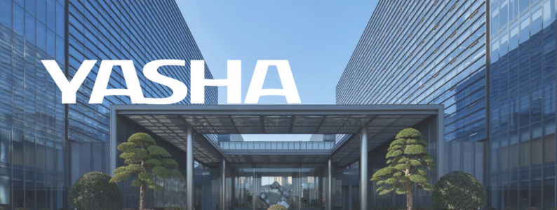




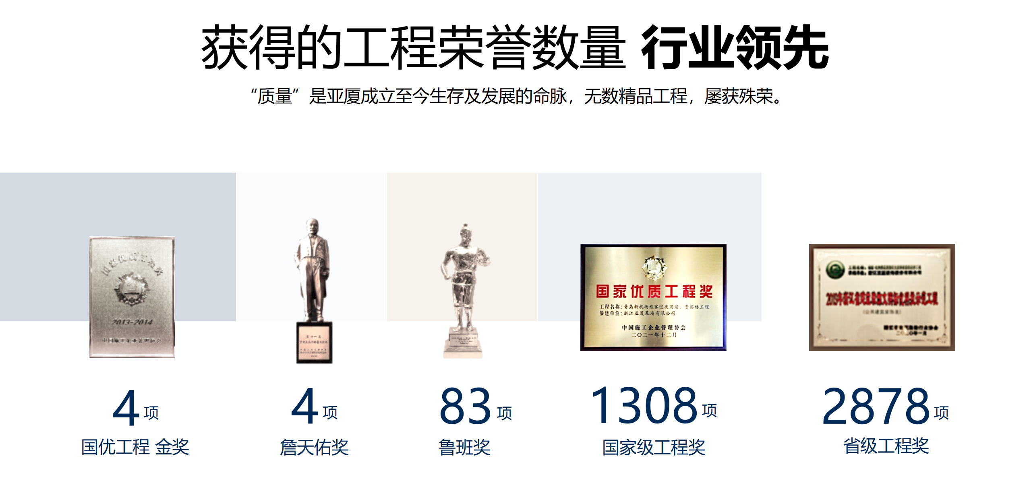
浙江亚厦装饰股份有限公司
筑梦亚厦
“100人才工程”
2026届全国校园招聘简章
https://www.chinayasha.com
一、公司简介
亚厦是以建筑装饰、幕墙、安装及智能化为核心，以EPC及装配式为特色的建筑装饰全领域一体化领航企业。于2010年3月23日在深交所正式挂牌上市，连续22年稳居全国行业龙头地位，并荣登中国民营企业500强、中国品牌价值500强的榜单。
亚厦是行业唯一的国际峰会（如APEC、G20、金砖五国、上合峰会等）元首核心区承建大满贯企业，参建了全国80%的国际机场、1/3的高星级酒店以及众多城市地标和大型场馆。亚厦坚持走低碳绿色的新型建筑工业化道路，获国家专利超9000项，其中发明专利2500项，装配式装修整体科研技术水平和产业化水平全球遥遥领先。亚厦三十多年来持续深耕，以匠心和创新创造美好人居，与国同行，用至诚之心展现大国工匠技艺，为城市高质量发展勾勒精美画卷。

Slide 2
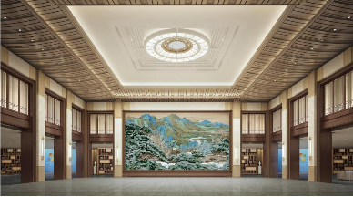
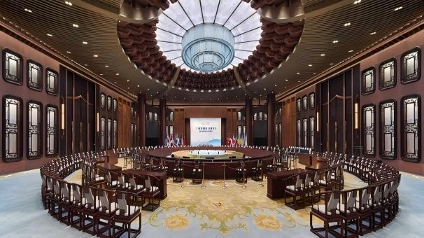
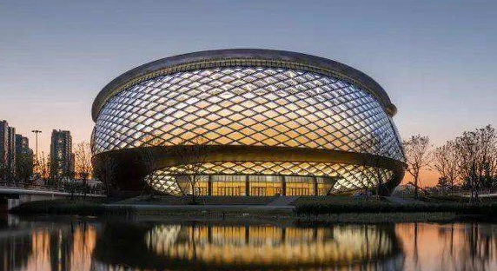
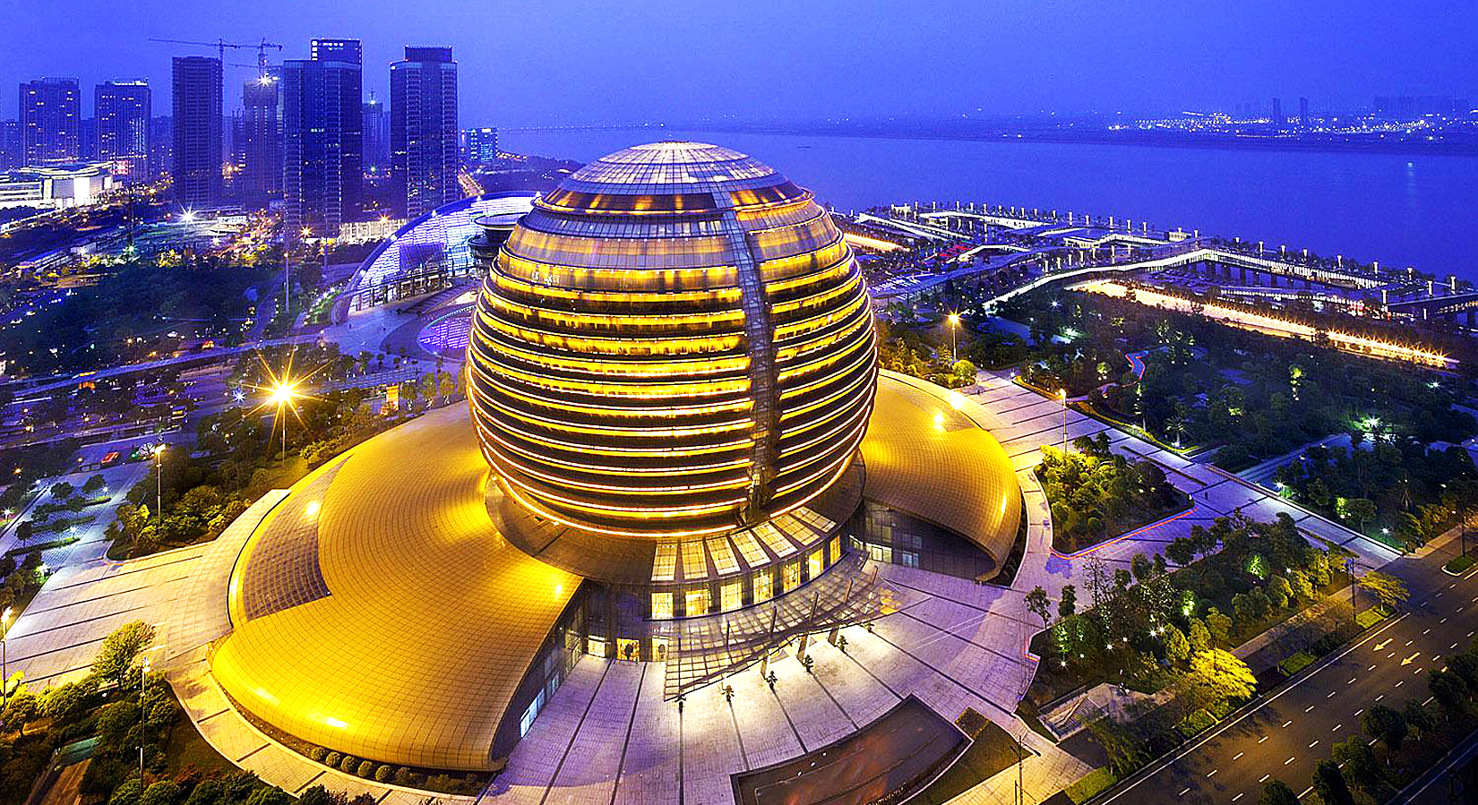
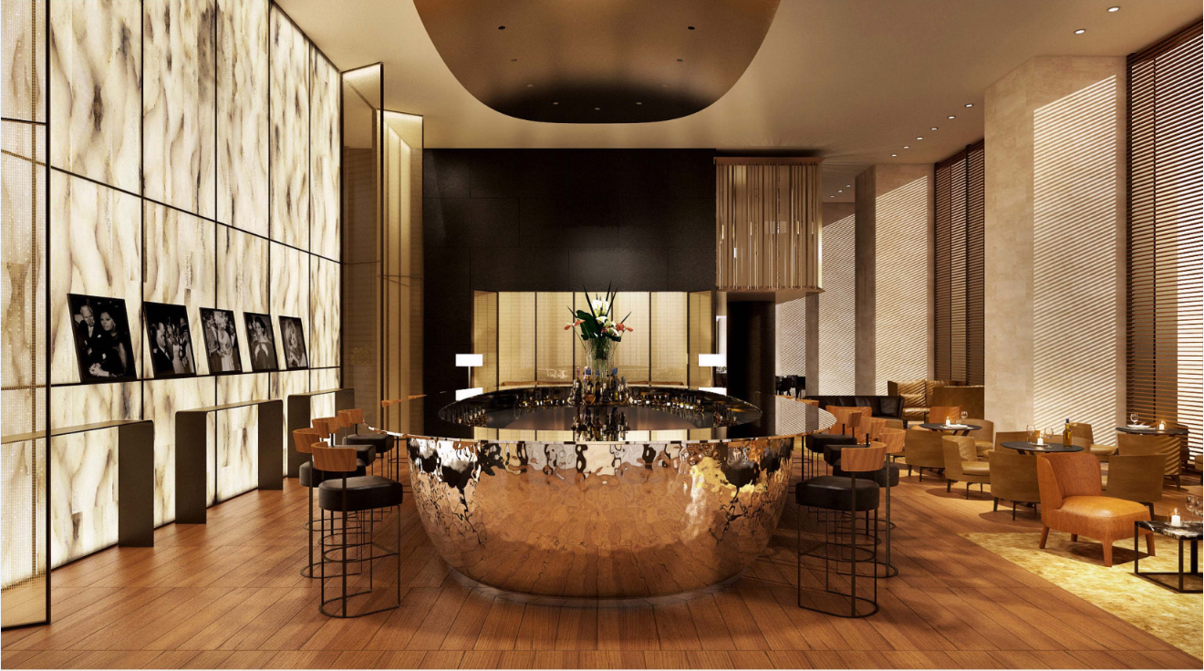
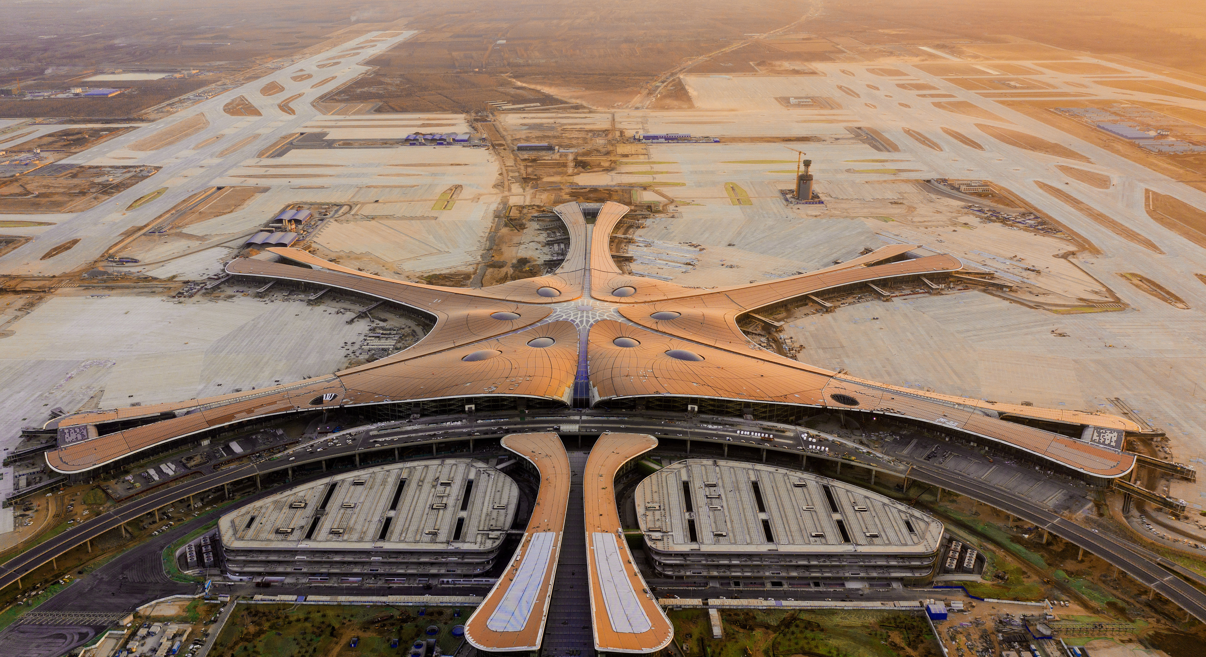
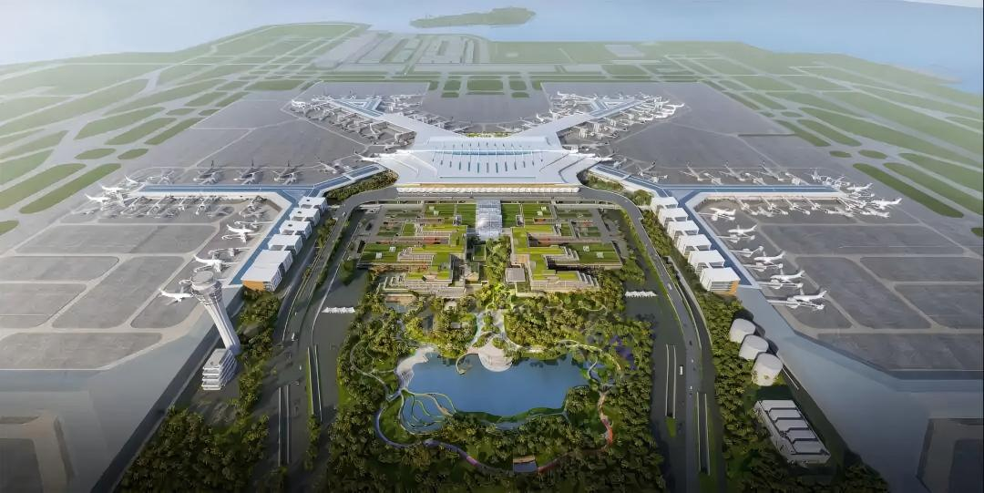
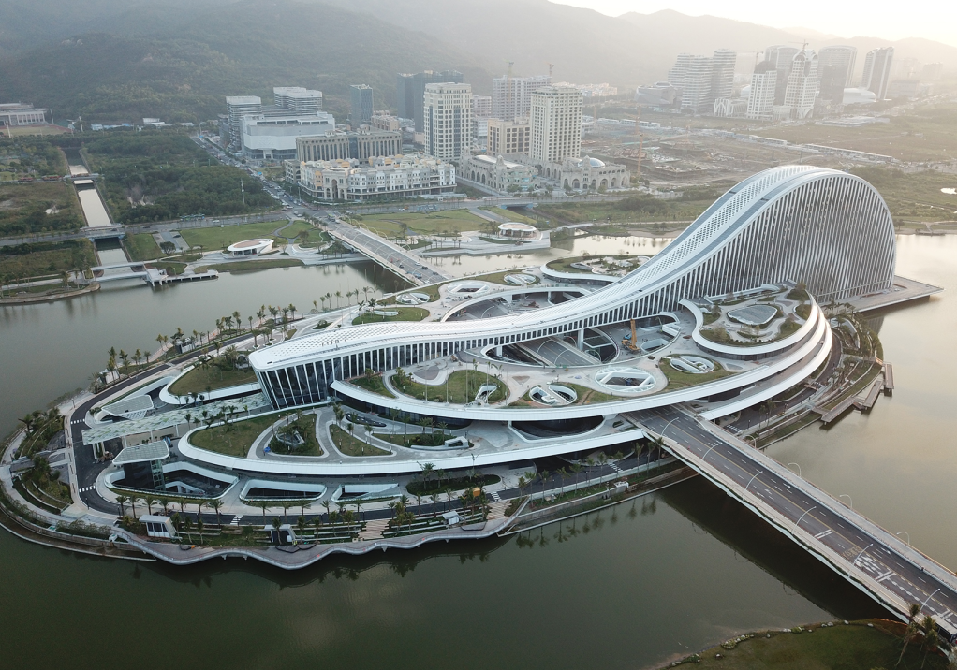

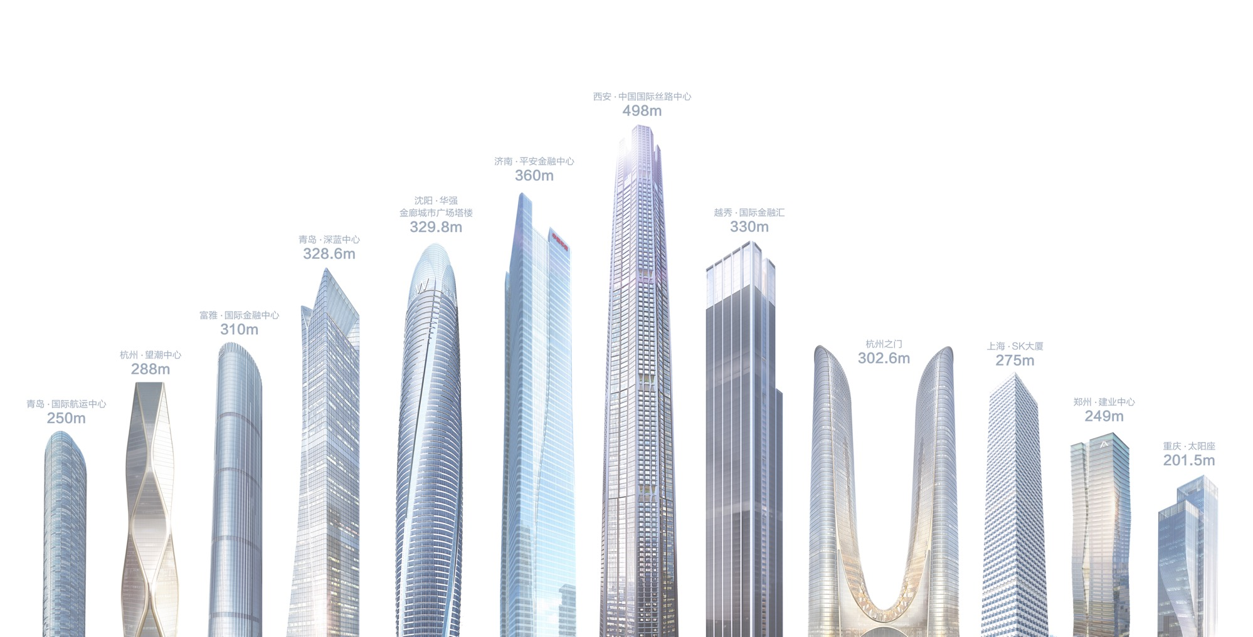
二、经典项目
北京
国家版本馆中央总馆
杭州
G20峰会主会场
杭州
亚运会乒乓球馆
杭州
洲际酒店
北京
宝格丽酒店
北京
大兴国际机场
厦门
翔安国际机场
珠海
横琴天沐琴台
上海
迪士尼度假区

Slide 3

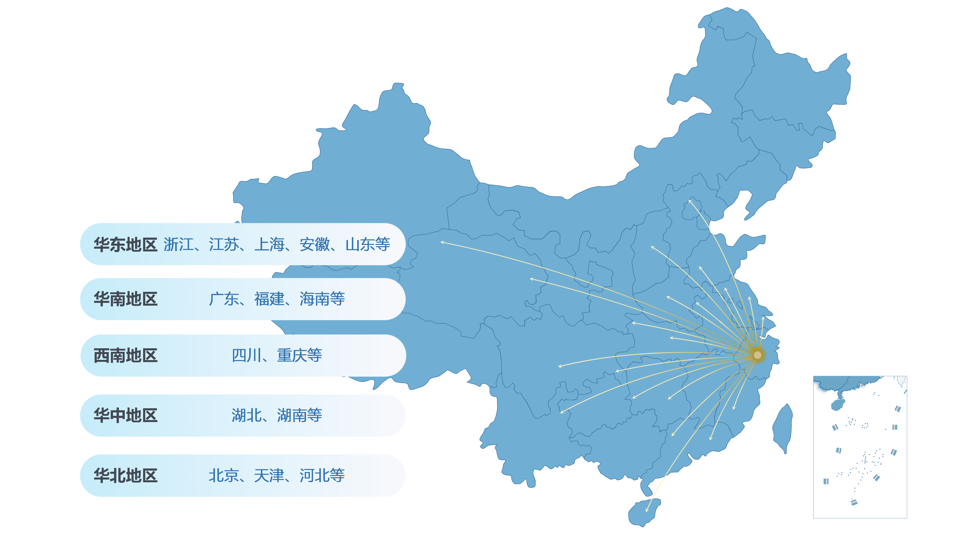

三、业务布局
亚厦板块正拓展至海外市场：东南亚、中东...
四、什么是“100人才工程”？
“100”代表 卓越的的规模与质量
我们计划在全国一流高校中，精准招募100名怀揣梦想、成绩优异、综合素质突出的应届毕业生。这不仅是数量的目标，更是我们对人才质量“百里挑一”的严格承诺。
“100人才工程”是未来三年，每年递增100名一流高校优秀学子，助力其成长兼具复合能力与攻坚魄力的项目管理骨干、营销先锋。
“100”代表 百分的投入与培养
我们将为每一位加入的“100人才工程”成员，提供百分之百的资源倾斜和系统化的培养。

Slide 4




五、招聘岗位
面向人群：2026年应届毕业生
（毕业时间为2025年9月-2026年8月，港澳台/海外毕业生以学位证日期为准）
岗位类别 | 岗位方向 | 适配专业 | 学历要求 | 工作地点
项目管培生 | 工程管理方向 | 工科大类专业不限，土木类、工程类、材料类、环设类相关专业优先 | 本科及以上 | 全国各区域项目部
 | 深化设计方向 | 环境设计、建筑学、土木工程、工程管理等相关专业 | 本科及以上 | 全国各区域项目部
 | 造价核算方向 | 工程造价、工程管理等相关专业 | 本科及以上 | 全国各区域项目部
市场管理类 | 市场管理培训生 | 专业不限，土木工程、市场营销类专业优先 | 本科及以上 | 杭州、南京、北京、济南、上海、广州、深圳
商务投标类 | 投标预算岗 | 工程造价、工程管理等相关专业 | 本科及以上 | 杭州、重庆、南京、深圳
设计类 | BIM技术岗 | 土木工程、机械设计、工程力学等 | 本科及以上 | 广州
 | 结构计算岗 | 土木工程、机械设计、工程力学等 | 本科及以上 | 杭州总部
 | 投标设计岗 | 土木工程、机械设计、工程力学等 | 本科及以上 | 杭州总部
供应链管理类 | 采购岗 | 供应链、物流、材料、工程类等 | 本科及以上 | 杭州总部
职能类 | 人力、法务、IT | 对应专业优先 | 本科及以上 | 杭州总部
六、薪酬福利
薪酬待遇
具有竞争力的薪酬方案和完整的绩效管理体系，每年提供调薪机会
【项目管培生】
本科生首年：8-10w
硕士研究生首年：10-13w
关怀福利
交通补贴+餐饮补贴+通讯补贴+高温补贴 (项目办公) +节假日福利+生日福利
地方人才政策（杭州）
人才生活补贴（本科1万、硕士3万）
人才租房补贴（1万/年，享受3年）
*以地方人才政策为准。
健康福利
健身休息娱乐区+体检合作机构

Slide 5
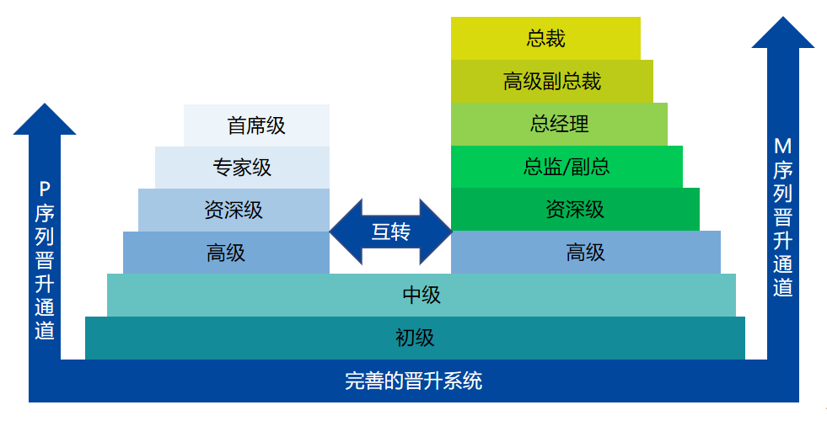
七、发展通道
八、培训体系
通用培训
1-2年
匠星训练营 | 青苗计划
专业培训
3-5年
领军人才 | 蓝军计划 | 核弹计划 | 扬帆计划 | 登峰计划
管理培训
5年+
管理转身 | 蓝血计划

Slide 6
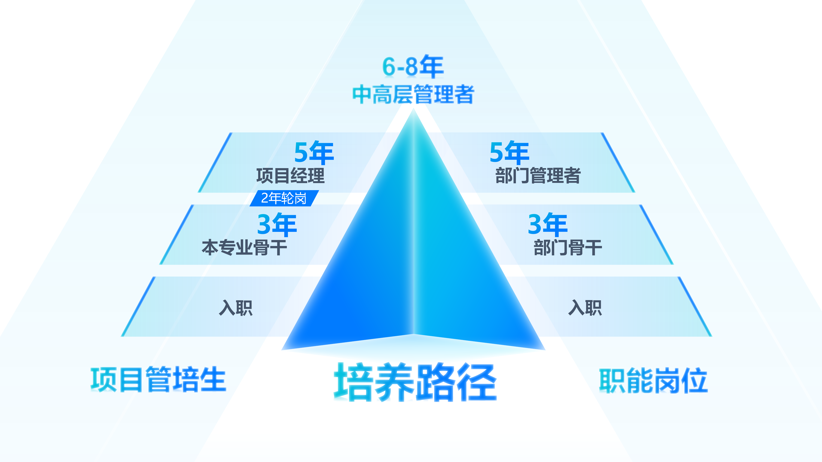
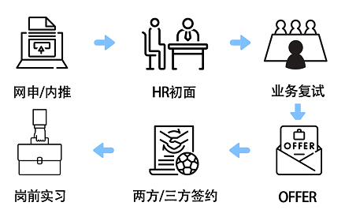
九、培养方案
十、校招流程
宣讲预告
长春、沈阳、北京、天津、青岛、济南、西安、重庆、武汉、郑州、杭州、合肥、南京、苏州、上海、深圳...

Slide 7
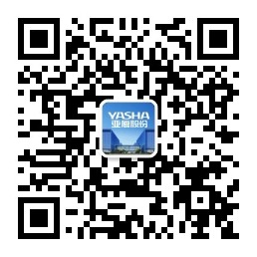
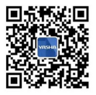
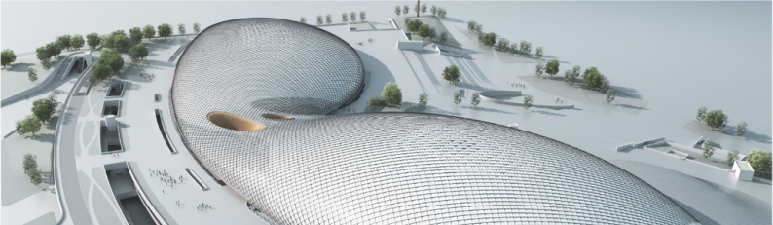
十一、投递渠道
邮件
通过【亚厦集团】官方邮箱投递简历，投递简历时请备注：投递岗位-姓名-学校-专业
hr@chinayasha.com
campus@chinayasha.com
关注【亚厦招聘】微信公众号
点击菜单栏左下角【校园招聘】-【校招网申】投递简历
更多线下宣讲会、双选会请持续关注公众号推送
移动端
“亚厦招聘”公众号
招聘网站
通过BOSS直聘、智联招聘等招聘网站
搜索【亚厦】可一键投递简历
亚厦集团官方公众号
从概念图纸到实体地标
从技术革新到管理实践
亚厦将用最扎实的平台
让你的每一步成长都有回响
加入"100人才工程"
助你的建筑理想，100%落地生长！
浙江亚厦装饰股份有限公司 地址：杭州市西湖区沙秀路99号亚厦中心A座 电话 Tel: 0571-28208022
Zhejiang Yasha Decoration Co., Ltd. Add: YASHA Center, Building A 邮箱 E-mail: hr@chinayasha.com
亚厦股份002375.SZ No.99 Shaxiu Road, West Lake District, Hangzhou www.chinayasha.com

